Slide 1
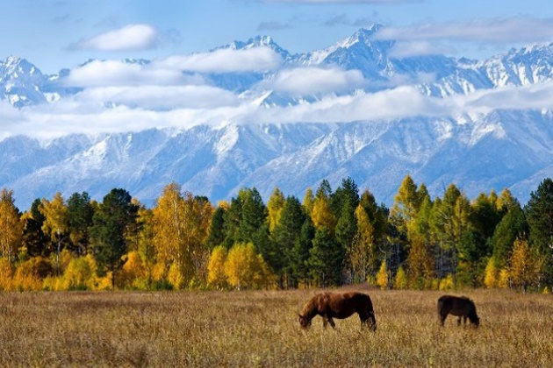
Муниципальное бюджетное дошкольное образовательное учреждение Детский сад №71 «Огонёк»
ПРИЛОЖЕНИЕ №1
«Музей в ЧЕМОДАНЕ»
«Бурятия – мой край родной!»

Slide 2
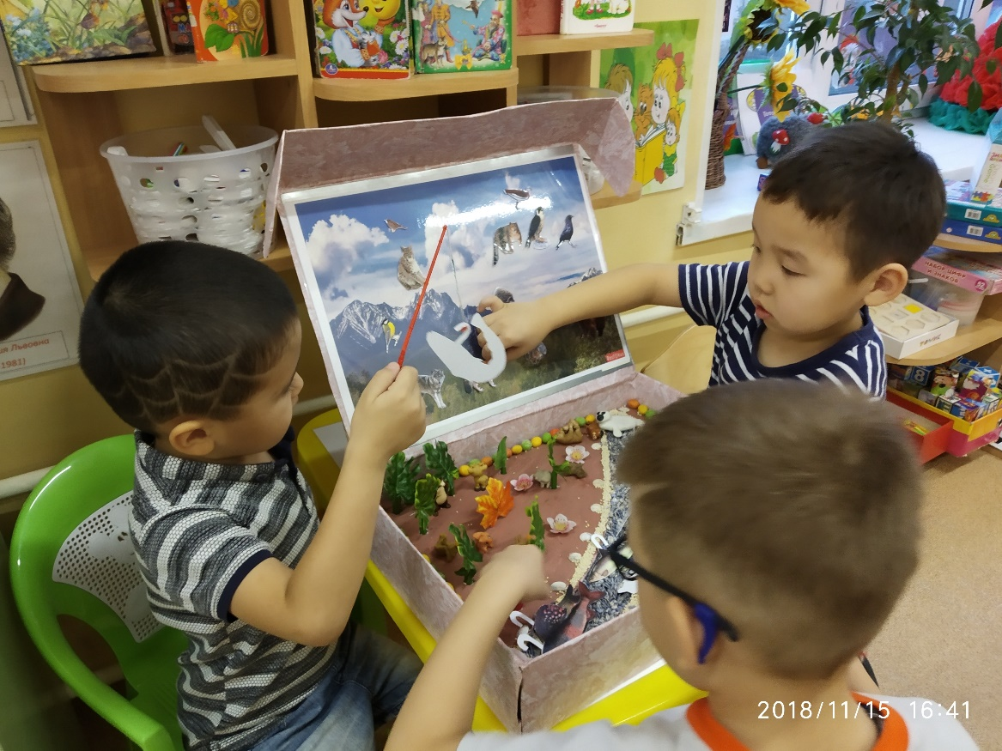
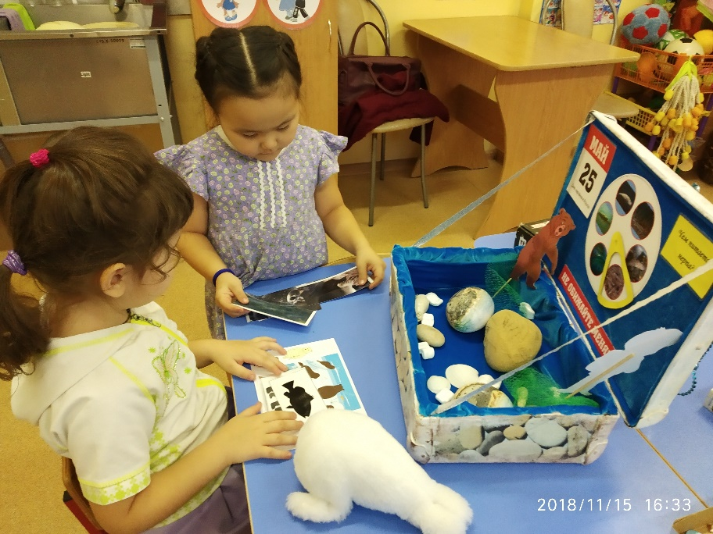
Дети в нашем детском саду:
О - обаятельны, умеют радоваться и мечтать;
Г - говорливы, выдумывают и фантазируют;
О - открыты, любознательны;
Н - непосредственны и свободны;
Ё - естественны, исследуют знакомое и новое пространство;
К - креативно мыслят!

Slide 3
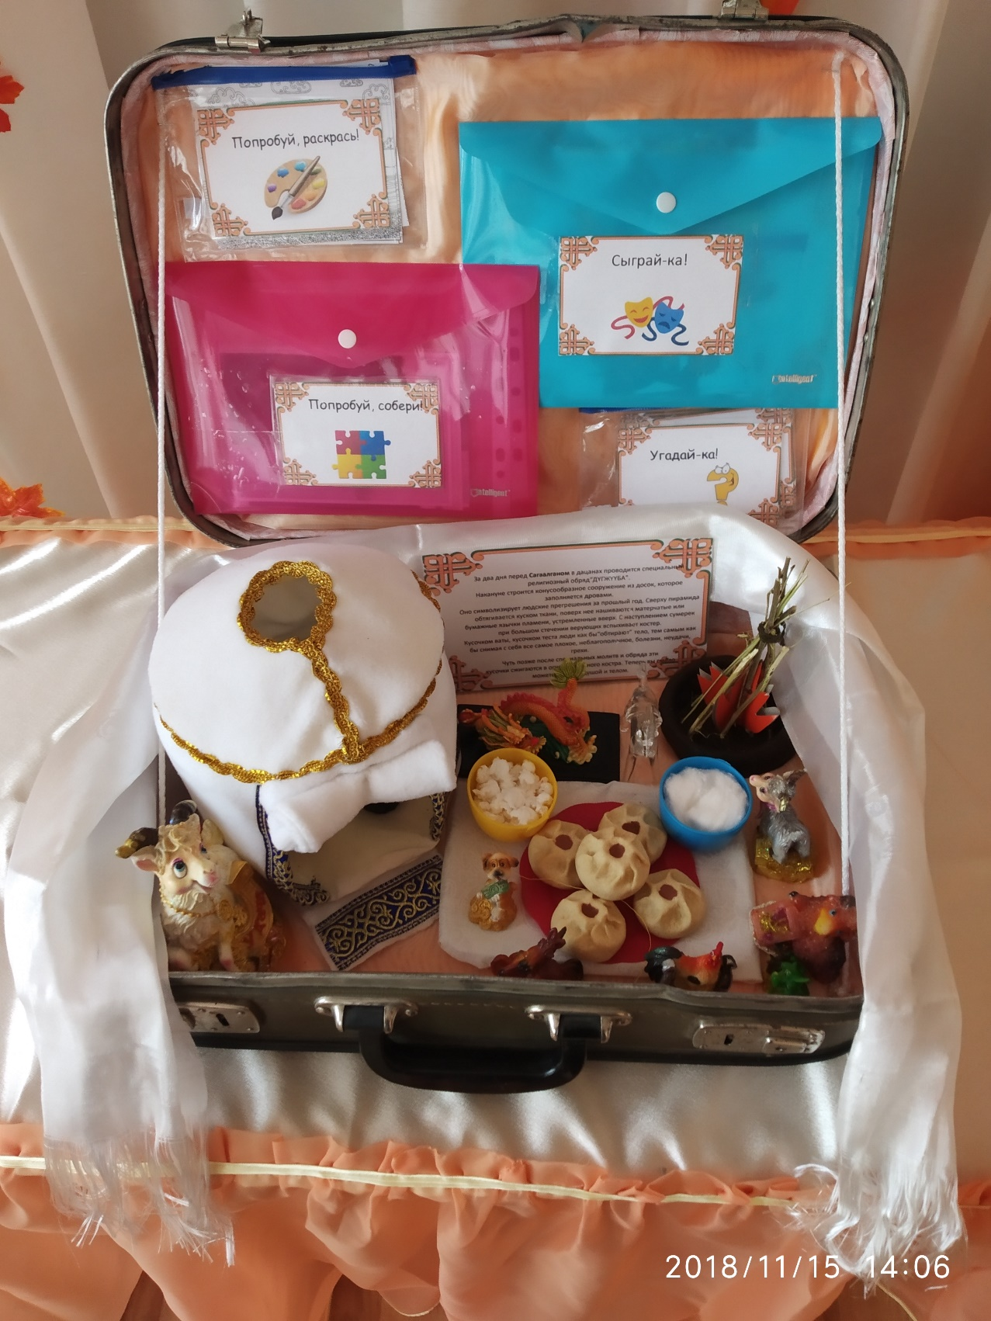
Коллекция
«Мистерия Белого месяца»

Slide 4
Коллекция «Мастерская Балмы»

Slide 5
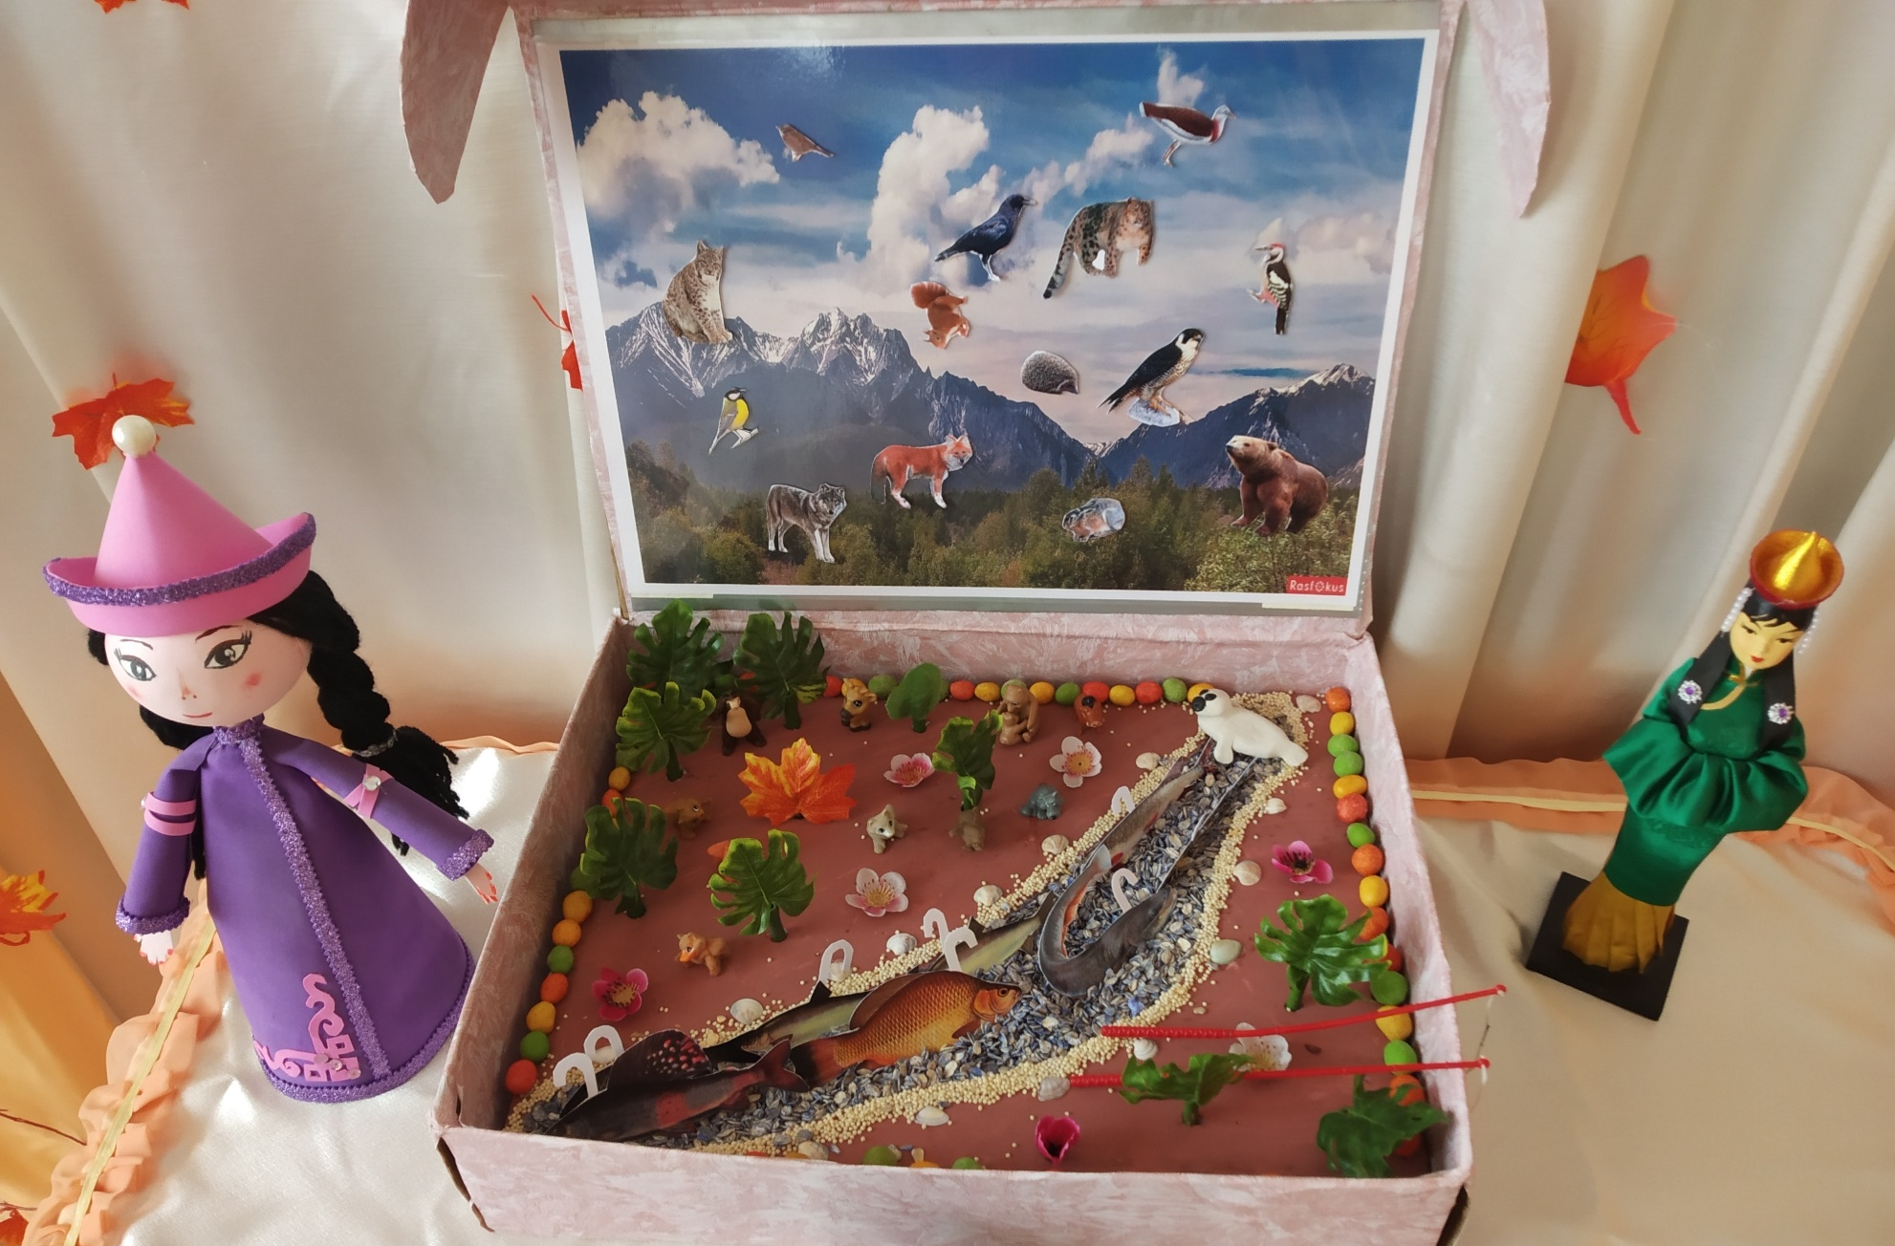
Коллекция «Мир Байкала»

Slide 6
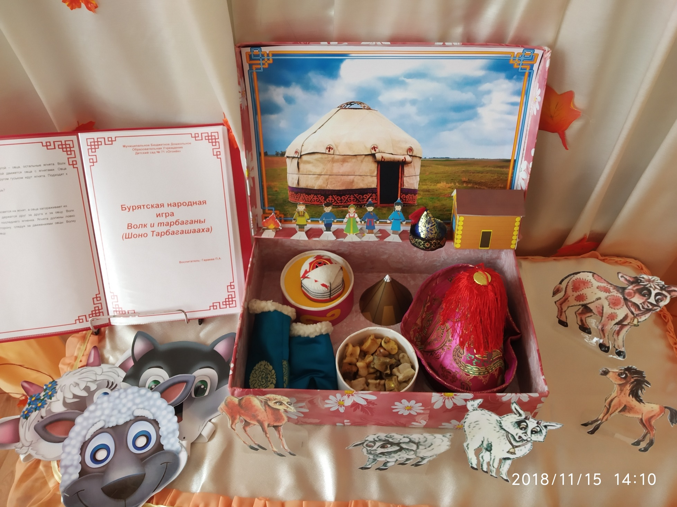
Коллекция «Игры Будамшуу»

Slide 7
Коллекция «Почему плачет нерпа?»

Slide 8
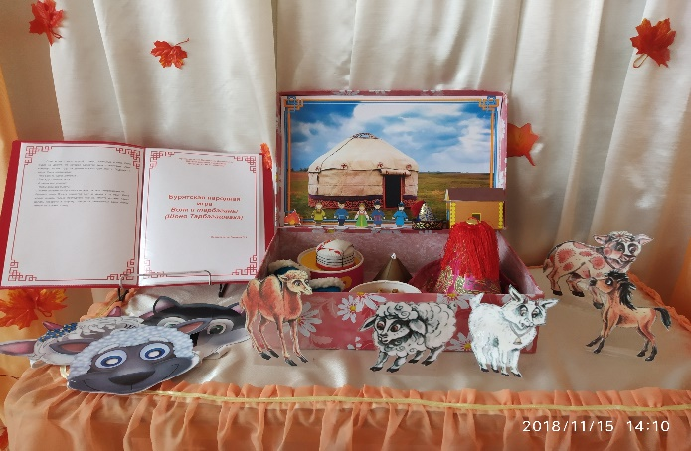
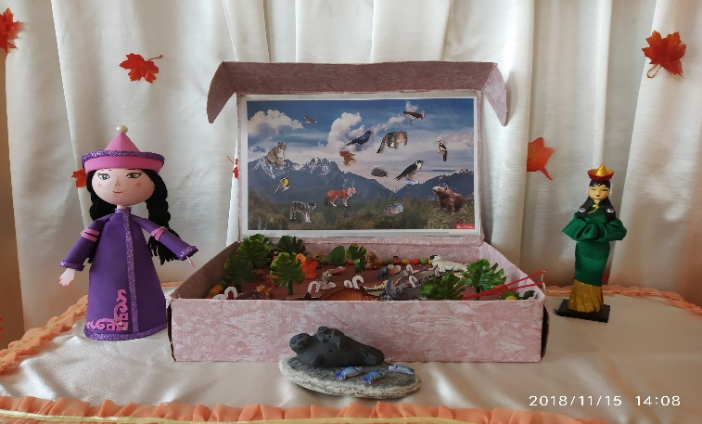
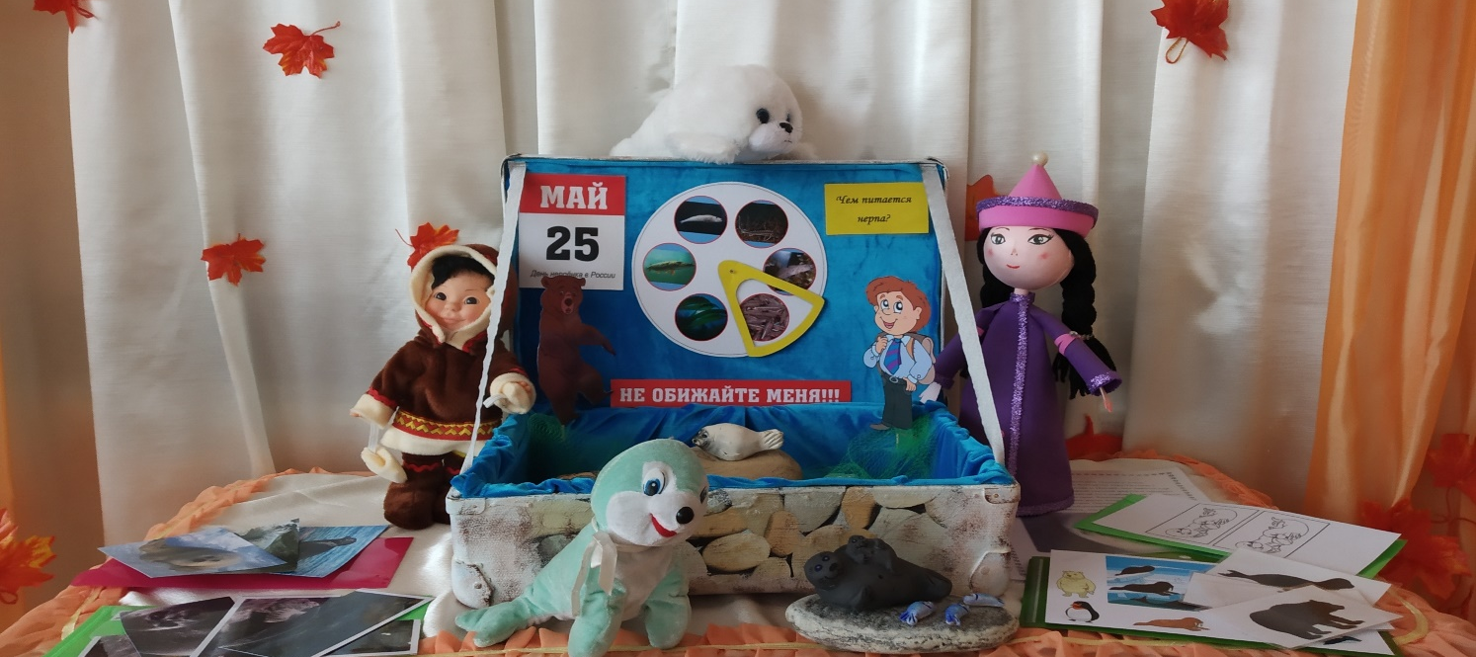
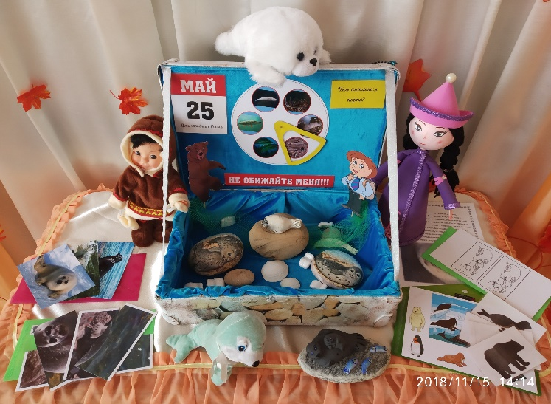
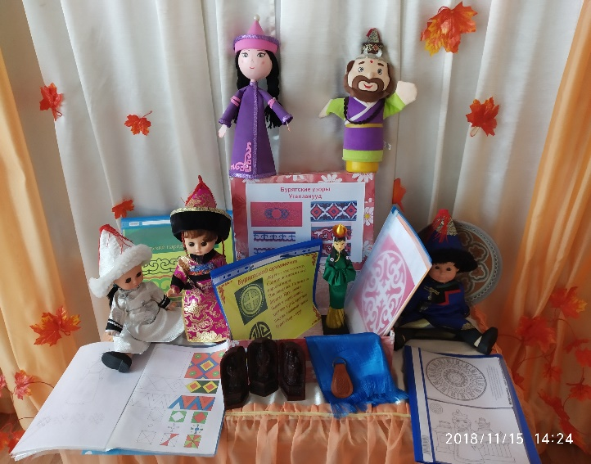

Slide 9
«Народ, не знающий своего прошлого,
не имеет будущего»
Михаил Ломоносов.

